Slide 1
面向广大团员和青年开展学习贯彻习近平新时代中国特色社会主义思想主题教育
2023年团员和青年主题教育——“挺膺担当”
“思想旗帜”、“坚强核心”、“强国复兴”、“挺膺担当”
★★★★★
2023.12.03

Slide 2
前
言
2023年9月至2024年1月，组织化指导动员团支部完成“4+1”任务：按照“思想旗帜”、“坚强核心”、“强国复兴”、“挺膺担当”等4个主题，分别开展1次专题理论学习。
今天是专题4“挺膺担当”学习。深入学习习近平总书记关于青年工作的重要思想，重点学习习近平总书记对青年一代的殷切希望和重要要求，激发强国有我的青春激情，争做有理想、敢担当、能吃苦、肯奋斗的新时代好青年，在中国式现代化建设中挺膺担当。

Slide 3
回
顾
专题 1：思想旗帜。学习习近平新时代中国特色社会主义思想的核心要义，重点围绕“两个结合”、“六个必须坚持”、“十个明确”、“十四个坚持”、“十三个方面成就”等开展学习研讨，不断增进对党的创新理论的政治认同、思想认同、理论认同、情感认同。
专题 2：坚强核心。学习感悟在以习近平同志为核心的党中央坚强领导下、在习近平新时代中国特色社会主义思想科学指引下，新时代党和国家事业取得的历史性成就、发生的历史性变革，深刻领悟“两个确立”的决定性意义，增强“四个意识”、坚定“四个自信”、做到“两个维护”。

Slide 4
回
顾
专题 3：强国复兴。深入学习党的二十大关于全面建成社会主义现代化强国、以中国式现代化全面推进中华民族伟大复兴的战略部署和习近平总书记的相关重要论述，学习了解新时代新征程党和国家事业发展的目标任务，深刻理解中国式现代化是强国建设、民族复兴的唯一正确道路。

Slide 5
目
录
1
习近平总书记关于青年工作的重要思想
2
习近平总书记对青年一代的殷切希望和重要要求
3
争做有理想、敢担当、能吃苦、肯奋斗的新时代好青年

Slide 6
第
一
章
节
习近平总书记关于青年工作的重要思想

Slide 7
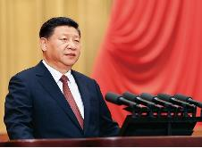
二十大报告对青年的寄语
青年强，则国家强
当代中国青年生逢其时，施展才干的舞台无比广阔，实现梦想的前景无比光明
全党要把青年工作作为战略性工作来抓，用党的科学理论武装青年，用党的初心使命感召青年，做青年朋友的知心人、青年工作的热心人、青年群众的引路人。广大青年要坚定不移听党话、跟党走，怀抱梦想又脚踏实地，敢想敢为又善作善成，立志做有理想、敢担当、能吃苦、肯奋斗的新时代好青年，让青春在全面建设社会主义现代化国家的火热实践中绽放绚丽之花。

Slide 8
二十大报告对青年的寄语
对青年和青年工作的重要论述：
总书记这段论述文字精炼，但却内涵丰富，寓意深刻。
论述实际上涵盖了青年与时代的关系、青年工作的地位、青年思想引领的主要任务和内容、青年工作的方法论、对新时代青年的殷切期盼等重大问题。

Slide 9
习近平总书记关于青年工作的重要思想
广大青年是祖国的未来
《论党的青年工作》出版
青年是祖国的未来、民族的希望，也是党的未来和希望。代表广大青年、赢得广大青年、依靠广大青年，是我们党不断从胜利走向胜利的重要保证。
党的十八大以来
以习近平同志为核心的党中央从确保党的事业薪火相传和中华民族永续发展的战略高度，深刻把握新时代中国青年运动规律，加强党对青年工作的领导，召开党的历史上第一次中央党的群团工作会议，出台新中国历史上第一个青年发展规划，印发党的历史上第一个以党中央名义发布的少先队工作文件，部署共青团改革，推动青年工作取得历史性成就。

Slide 10
习近平总书记关于青年工作的重要思想
习近平总书记深刻把握中国青年运动时代规律，系统回答党的青年工作战略课题，作出一系列重大论断，提出一系列重要要求，集中体现为习近平总书记关于青年工作的重要思想，为新时代共青团和青年工作提供了根本遵循。
习近平总书记清晰指明青年工作的方向道路，强调必须毫不动摇坚持党对青年工作的领导，坚持走中国特色社会主义群团发展道路；要求共青团始终把牢坚定不移跟党走、为党和人民奋斗的初心使命，把坚持党的领导深深融入血脉之中，推动中国青年运动沿着正确政治方向前行。
习近平总书记清晰指明青年工作的根本任务，强调把青年一代培养造就成德智体美劳全面发展的社会主义建设者和接班人，是全党的共同政治责任；要求共青团时刻把为党和人民培养人的工作摆在首位、贯穿始终，自觉站在理想信念制高点上教育引导青年。

Slide 11
习近平总书记关于青年工作的重要思想
习近平总书记清晰指明中国青年运动的时代主题，强调中国青年始终是实现中华民族伟大复兴的先锋力量，中华民族伟大复兴的中国梦终将在一代代青年的接力奋斗中变为现实；要求共青团胸怀“国之大者”，找准工作切入点、结合点、着力点，更好把青年团结起来、组织起来、动员起来，充分发挥突击队作用。
——习近平总书记清晰指明青年工作的战略地位，强调青年工作抓住的是当下、传承的是根脉、面向的是未来，攸关党和国家前途命运，强调要让红色基因、革命薪火在青少年中代代传承；要求各级党委拿出极大精力抓青年工作、抓共青团工作，要求共青团着力推动党、团、队育人链条相衔接、相贯通，源源不断为党输送新鲜血液。

Slide 12
习近平总书记关于青年工作的重要思想
习近平总书记清晰指明青年工作的群众导向，强调青年之于党和国家而言，最值得爱护、最值得期待，全党全社会都要关心青年成长、支持青年发展，让他们感受到关爱就在身边、关怀就在眼前；要求共青团紧扣服务青年的工作生命线，做广大青年信得过、靠得住、离不开的贴心人，既把青年的温度如实告诉党，也把党的温暖充分传递给青年。
习近平总书记清晰指明党的青年组织的目标定位，强调共青团和青联、学联、少先队等组织是党的青年工作的重要力量，必须不断保持和增强政治性、先进性、群众性；要求共青团牢牢把握党的助手和后备军的政治定位，以改革创新精神和从严从实之风加强自身建设，把共青团改革向纵深推进。

Slide 13
习近平总书记关于青年工作的重要思想
习近平总书记清晰指明中国青年的时代风貌，强调中国发展要靠广大青年挺膺担当，希望青年一代不断增强做中国人的志气、骨气、底气；要求共青团员成为青年中的先进分子，走在热爱党、拥护党的前列，走在爱国报国的前列，走在服务人民、奉献社会的前列，带动广大青年一起前进。
习近平总书记清晰指明青年工作者的价值追求，强调要主动走近青年、倾听青年，真情关心青年、关爱青年，悉心教育青年、引导青年，把心紧紧同青年连在一起、把青年人的心紧紧同党贴在一起；要求共青团干部对党忠诚、心系青年、担当实干、廉洁自律，做青年友，不做青年“官”，多为青年计，少为自己谋，让人迎面就能感受到年轻干部应有的清澈和纯粹。

Slide 14
第
二
章
节
习近平总书记对青年一代的殷切希望和重要要求

Slide 15
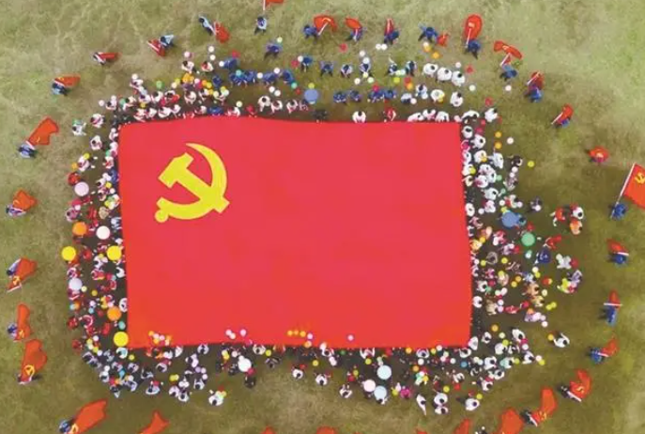
习近平总书记对青年一代的殷切希望和重要要求
习近平总书记在庆祝中国共产主义青年团成立一百周年大会上发表了重要讲话，习近平总书记的重要讲话，饱含着党中央对青年一代的亲切关怀和对共青团事业的高度重视，对当代青年寄予殷切期望，对做好新时代共青团工作提出明确要求

Slide 16
习近平总书记对青年一代的殷切希望和重要要求
以成长为一名合格的共产党员为目标、为光荣
“人生万事须自为，跬步江山即寥廓。”追求进步，是青年最宝贵的特质，也是党和人民最殷切的希望。新时代的广大共青团员，要做理想远大、信念坚定的模范，带头学习马克思主义理论，树立共产主义远大理想和中国特色社会主义共同理想，自觉践行社会主义核心价值观，大力弘扬爱国主义精神；要做刻苦学习、锐意创新的模范，带头立足岗位、苦练本领、创先争优，努力成为行业骨干、青年先锋；
五个模范
五个带头

Slide 17
习近平总书记对青年一代的殷切希望和重要要求
以成长为一名合格的共产党员为目标、为光荣
要做敢于斗争、善于斗争的模范，带头迎难而上、攻坚克难，做到不信邪、不怕鬼、骨头硬；要做艰苦奋斗、无私奉献的模范，带头站稳人民立场，脚踏实地、求真务实，吃苦在前、享受在后，甘于做一颗永不生锈的螺丝钉；要做崇德向善、严守纪律的模范，带头明大德、守公德、严私德，严格遵纪守法，严格履行团员义务。广大共青团员要认真接受政治训练、加强政治锻造、追求政治进步，积极向党组织靠拢，以成长为一名合格的共产党员为目标、为光荣。
五个模范
五个带头

Slide 18
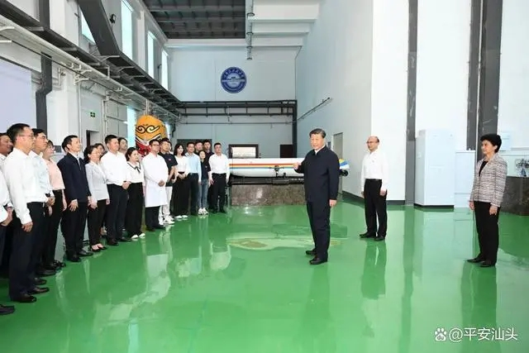
习近平总书记对青年一代的殷切希望和重要要求
习近平强调，哈尔滨工程大学要发扬“哈军工”优良传统，紧贴强国强军需要，抓好教育、科技、人才工作，为建设教育强国、科技强国、人才强国再立新功。年轻一代成为奋力拼搏、振兴中华的一代，实现第二个百年奋斗目标就充满希望。青年学子要树牢科技报国志，刻苦学习钻研，勇攀科学高峰，在推进强国建设、民族复兴伟业中绽放青春光彩。（2023年9月7日，在哈尔滨工程大学考察时的重要讲话）
党中央殷切希望共青团能够培养出一大批这样的先锋分子

Slide 19
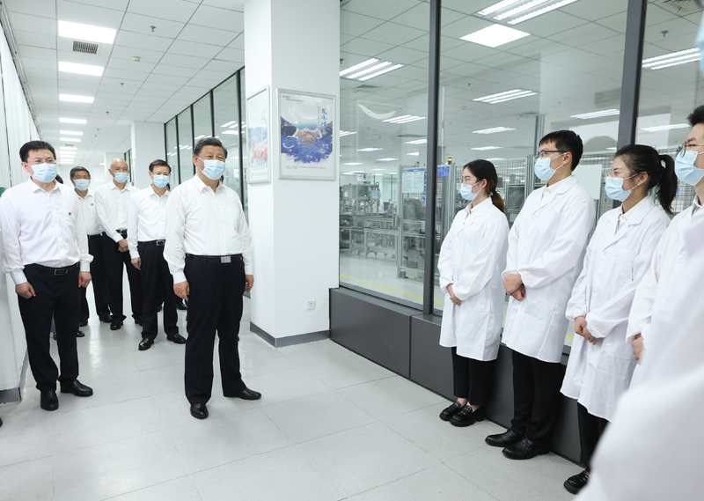
习近平总书记对青年一代的殷切希望和重要要求
习近平勉励年轻研发人员说，大家意气风发、朝气蓬勃，要立志高远、脚踏实地，一步一步往前走，以十年磨一剑的韧劲，以“一辈子办成一件事”的执着，攻关高精尖技术，成就有价值的人生。（2023年7月5日至7日，在江苏考察时的重要讲话）
党中央殷切希望共青团能够培养出一大批这样的先锋分子

Slide 20
第
三
章
节
争做有理想、敢担当、能吃苦、肯奋斗的新时代好青年

Slide 21
争做有理想、敢担当、能吃苦、肯奋斗的新时代好青年
习近平总书记在党的二十大报告中指出
“青年强，则国强”
“当代中国青年生逢其时，施展才干的舞台无比广阔，实现梦想的前景无比光明”
勉励广大青年要“立志做有理想、敢担当、能吃苦、肯奋斗的新时代好青年”
这些论述对新时代青年提出了殷切期望，是广大青年成长成才的重要遵循。

Slide 22
争做有理想、敢担当、能吃苦、肯奋斗的新时代好青年
1、“功崇惟志，业广惟勤”
理想是点亮人生方向的灯塔，指引人生方向，为一代代中国青年照亮前行的路。每一代青年都有自己的际遇和理想，都要在自己所处的时代条件下谋划人生、创造历史。新时代中国青年处在中华民族最好的发展时期，只有树立远大的理想，才能拥有不断前行的力量。无论社会怎么发展，世界如何变幻，青年都要树立远大的理想，把自己的“小我”融入国家和民族、人民和人类的“大我”之中，用青春理想指引人生航向，让理想之光照亮青春奋进新征程的脚步。

Slide 23
争做有理想、敢担当、能吃苦、肯奋斗的新时代好青年
2、“士不可以不弘毅，任重而道远”
面对新时代、新征程，广大青年要珍惜机遇，在担当中尽责、在尽责中成长，勇做走在时代前列的奋进者、开拓者、奉献者，始终保持初生牛犊不怕虎、越是艰险越向前的刚健勇毅，努力使自己成为祖国建设的有用之才、栋梁之材，用肩膀扛起新一代青年如山的责任。

Slide 24
争做有理想、敢担当、能吃苦、肯奋斗的新时代好青年
3、“青春虚度无所成，白首衔悲亦何及“
青年时期是苦练本领打好基础的阶段，也是增长才干的黄金时期。而练就过硬本领不是轻轻松松、随随便便就能实现的，面对日益多元的社会需要和日益激烈的社会竞争，练就过硬本领必须能吃苦、敢拼搏。新时代青年要敢于吃苦，在吃苦中锤炼意志、强壮筋骨，历练能力、提高本领，在做好每一件小事、完成每一项任务、履行好每一项职责中增长本领。

Slide 25
争做有理想、敢担当、能吃苦、肯奋斗的新时代好青年
4、“青春无边，奋斗以成”
奋斗是人生永恒的主题。有奋斗、有创造、有贡献的人生才是有意义、有价值的人生。古往今来，任何国家的强大都离不开奋斗，个人要实现梦想也离不开奋斗。作为强国一代的中国青年，我们的奋斗精神一点都不能少，永久奋斗的好传统一点都不能丢。新时代青年要把汗水洒在祖国的大地上，不仅要有仰望星空的家国情怀，更要有脚踏实地的实干精神。

Slide 26
结
束
语
新时代青年要把国家利益与个人奋斗有机结合，让青春始终与党和国家的发展同向同行，用脚步丈量祖国大地、用耳朵倾听人民呼声、用内心感应时代脉搏、用汗水凝聚中国精神，永远听党话、跟党走、感党恩，以理想者、担当者、吃苦者、奋斗者的姿态，诠释新青春、奋进新征程，让青春在全面建设社会主义现代化国家的火热实践中绽放绚丽之花。

Slide 27
广大团员和青年开展学习贯彻习近平新时代中国特色社会主义思想主题教育
2023年团员和青年主题教育——“挺膺担当”
“思想旗帜”、“坚强核心”、“强国复兴”、“挺膺担当”
★★★★★
2023.12.03

